Slide 1
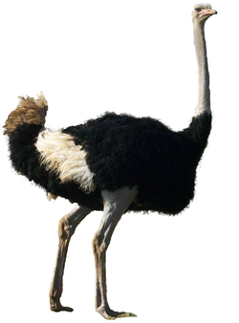
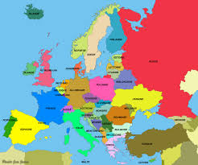
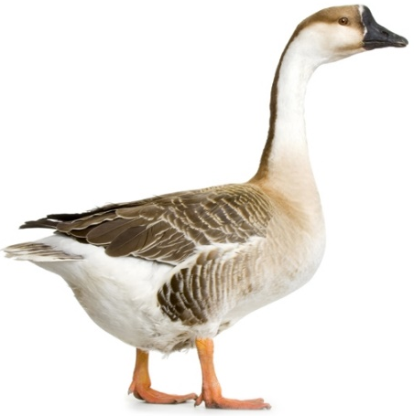
au
eau
eu
oeu
oe
ou
in
ein
ain
on
oin
an
en
oi
un
1

Slide 2
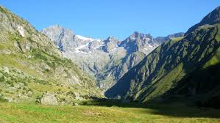
ai
ei
ch
ph
ill
il
gn
eur
elle
ette
esse
erre
enne
er
ez
eil

Slide 3
ien

